Slide 1


La Nueva Era del Contenido
Cómo las marcas están transformando su comunicación y cómo Selva las acompaña en esa evolución.

Slide 2

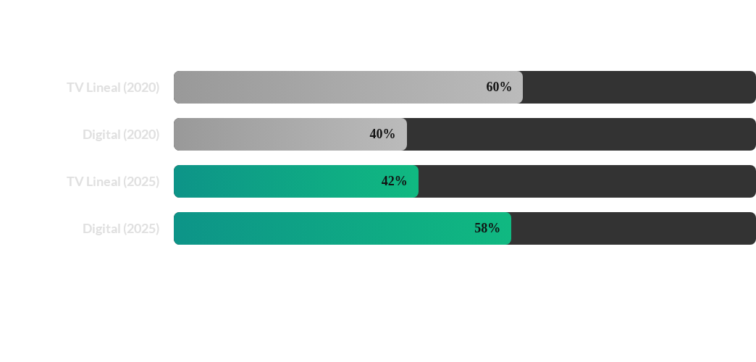
El cambio global del mercado
El 58 % del gasto publicitario mundial ya es digital. El video supera por primera vez a la TV lineal.
Fuente: IAB Global Digital Video Report 2025

Slide 3

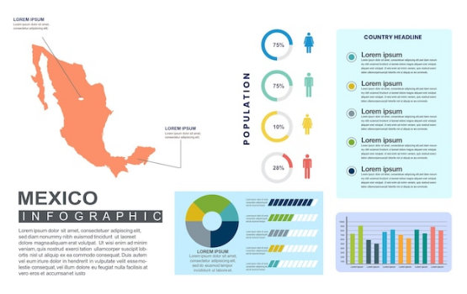
México sigue la tendencia
En México, el 57 % del gasto publicitario es digital.
Las marcas priorizan contenido constante sobre campañas únicas.
Fuente: IAB México 2025

Slide 4
De la campaña al flujo continuo
El modelo de “una gran campaña” se transformó. Las marcas ahora producen microcontenidos constantes con enfoque estratégico.
2020
Always-On
2015
2025
1 gran campaña
Ecosistema multiformato

Slide 5

El consumidor 2025
El usuario promedio pasa +5 horas al día en plataformas digitales.
70 % de los consumidores esperan interacción continua con las marcas.
Fuente: DataReportal / GWI 2025

Slide 6


Lo que significa para las marcas
Antes
Ahora
Mensajes masivos
Microemociones
Awareness
Conversación
Lanzamientos
Presencia constante

Slide 7
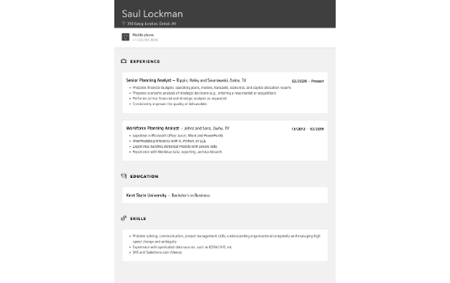
Cómo respondemos juntos
Selva acompaña a las marcas en su estrategia Always-On: de un solo rodaje, múltiples piezas para distintas audiencias y plataformas.
1 Rodaje → +100 Entregables

Slide 8

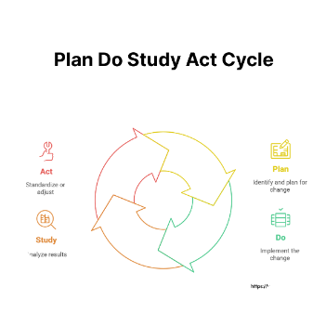
Producción modular
Un sistema vivo: contenido que evoluciona mes a mes.
Planificación, filmación, post y distribución como flujo continuo.

Slide 9
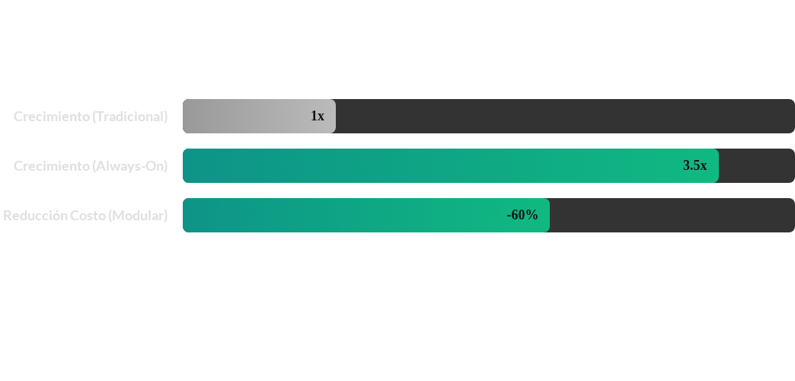
Datos clave
Marcas con estrategia Always-On crecen 3.5x más rápido. Los costos por pieza bajan hasta 60 % con producción modular.
Fuente: Think with Google 2024 / Selva Studio Benchmark 2024

Slide 10
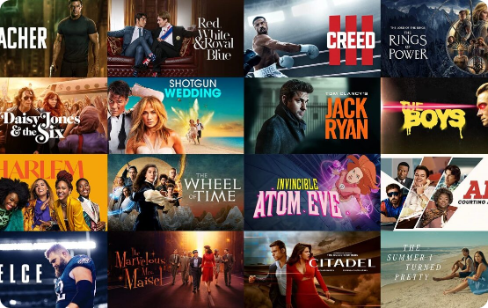
Caso: Amazon Prime Video
Campañas serializadas con estética cinematográfica.
+4M views orgánicas promedio / engagement sostenido durante 9 meses.

Slide 11

Caso: Elektra Always-On
Narrativa modular: de un rodaje, 30 piezas mensuales.
Incremento en awareness y tiempo de visualización.

Slide 12

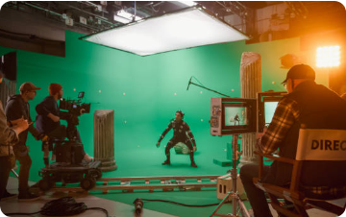


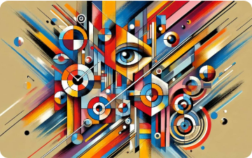
Caso: Totalplay 10 GB
Campaña IA + Live Action. Aceleración del flujo de producción y mayor diferenciación visual.
Imágenes del Set
Frame Generado por IA
Frame Generado por IA

Slide 13






Datos internos de Selva
+200 piezas
98 %
80 %
Producidas en 2024
De materiales reciclados
De proveedores locales

Slide 14

Lo que viene
IA, producción modular y creatividad cultural.
El futuro es híbrido: cine + datos + velocidad.

Slide 15
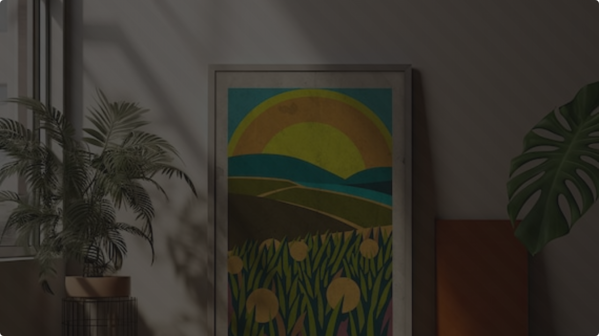
La calidad cinematográfica sigue siendo la base.
La diferencia es que ahora vive 24/7.
Selva

Slide 16









Image Sources
https://img.freepik.com/premium-vector/mexico-detailed-country-infographic-template-with-population-demographics_594757-536.jpg
Source: www.freepik.com
https://www.apa.org/images/health-advisory-adolescent-social-media-use-hero_tcm7-316469.jpg
Source: www.apa.org
https://asset.velvetjobs.com/resume-sample-examples/images/planning-analyst-v15.png
Source: www.velvetjobs.com
https://www.6sigma.us/wp-content/uploads/2025/04/plan-do-study-act-cycle.webp
Source: www.6sigma.us
https://assets.aboutamazon.com/dims4/default/6c50009/2147483647/strip/true/crop/1919x1080+1+0/resize/1240x698!/quality/90/?url=https%3A%2F%2Famazon-blogs-brightspot.s3.amazonaws.com%2Ff8%2F96%2F2c8f70544f16a33a6bde1dcbe728%2Fsubs-pre-order-consent-background-image-cb578173463.jpg
Source: www.aboutamazon.ca
https://www.brides.com/thmb/BKfU7eVFDoMe2bLfKhNHvD2L39M=/1500x0/filters:no_upscale():max_bytes(150000):strip_icc()/wedding-dessert-table-ideas-paulina-weddings-primary-0624-dddde2132f6b4c6d8e689a8b30ff4f7e.jpg
Source: www.brides.com

Slide 17







Image Sources
https://media.istockphoto.com/id/1265157445/photo/in-the-big-film-studio-professional-crew-shooting-blockbuster-movie-director-commands.jpg?s=612x612&w=0&k=20&c=g7Z4Ij2GXib2OJibROtHeXzSMhkGlKnmynkzLnY-RQI=
Source: www.istockphoto.com
https://photos.peopleimages.com/picture/202303/2811280-man-face-profile-and-ai-with-future-technology-and-science-with-cloud-computing-and-global-network.-abstract-futuristic-and-digital-transformation-virtual-and-tech-development-on-blue-background-fit_400_400.jpg
Source: peopleimages.com
https://ddg-assets.b-cdn.net/blog/abstract-art-and-ai/1.jpg
Source: deepdreamgenerator.com
https://images.stockcake.com/public/5/1/6/516f363d-19a4-4f90-bb0d-4d78ace329d9_large/futuristic-technology-vision-stockcake.jpg
Source: stockcake.com
https://beverlyboy.com/wp-content/uploads/2025/05/Watch_2.png
Source: beverlyboy.com
https://i.etsystatic.com/40515588/r/il/57f638/5291753922/il_570xN.5291753922_gjlc.jpg
Source: www.etsy.com

